Slide 1
IN VESTIGACIÓN DE IDES
Kiara Cruz
Notes:
ID=d924773e-9a16-4d6d-9803-8cb819e99682 Receta = text_billboard Tipo = TextOnly Variante = 0 FamilyID = AccentBoxWalbaum_Zero

Slide 2
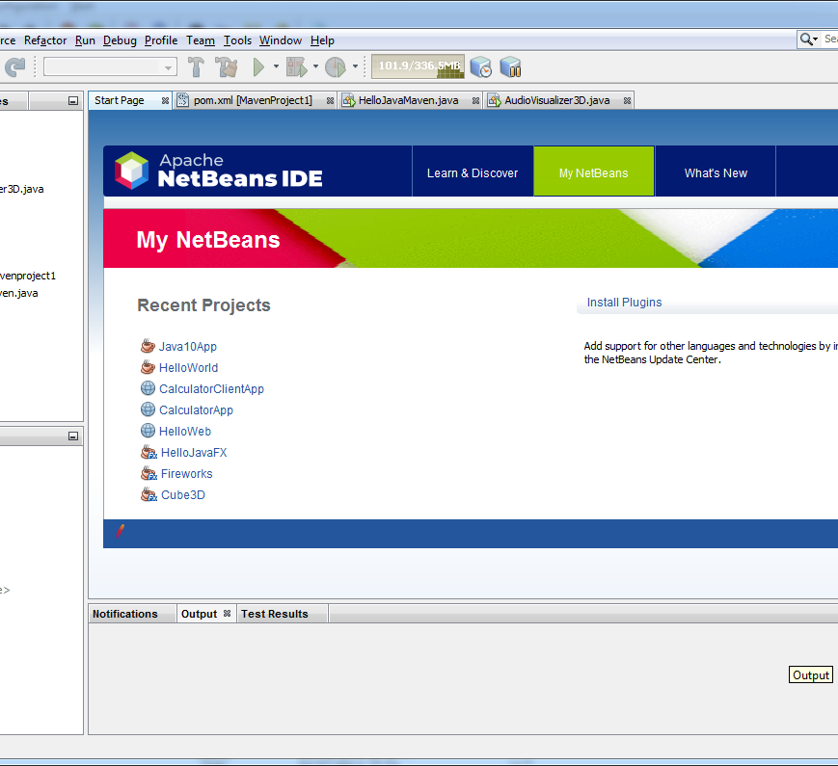
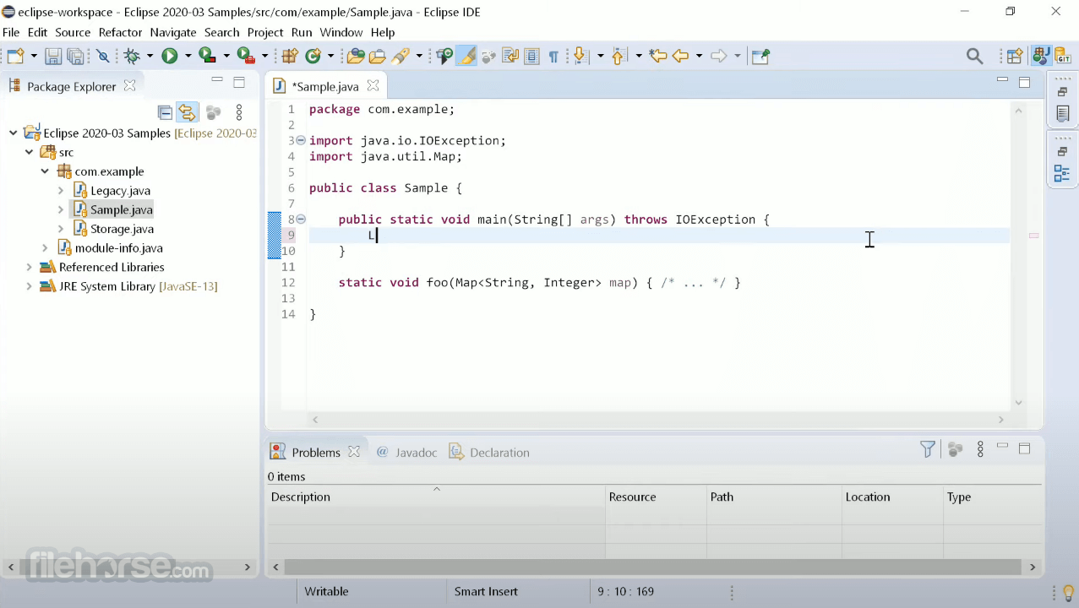
Es un IDE de código abierto creado principalmente para programar en Java. También permite desarrollar aplicaciones en PHP, HTML, JavaScript y otros lenguajes.
Proporciona herramientas para escribir, compilar, ejecutar y depurar programas desde una misma interfaz. Además, ayuda a detectar errores y facilita el desarrollo de aplicaciones de forma rápida y organizada.
NetBeans
Eclipse
Es de código abierto utilizado principalmente para desarrollar aplicaciones en Java, aunque también permite programar en otros lenguajes mediante plugins o extensiones.
Ofrece herramientas para escribir, compilar, ejecutar y depurar programas desde una misma plataforma. Además, permite añadir extensiones para ampliar sus funciones y adaptarse a diferentes tipos de proyectos.

Slide 3
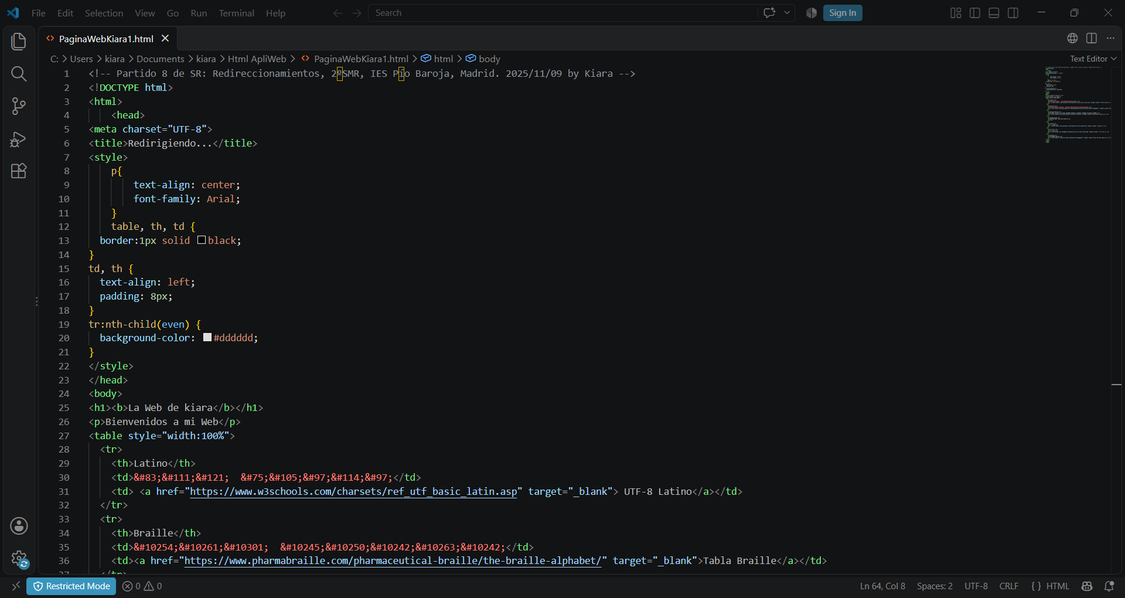
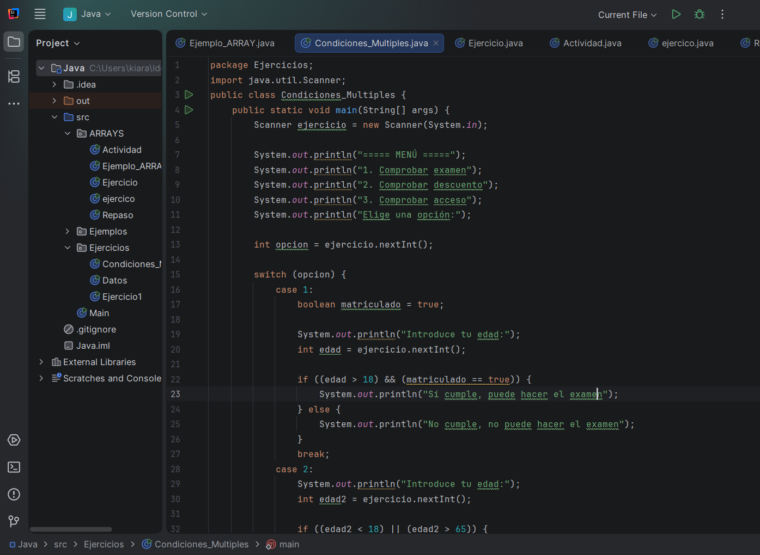
VSC
Visual Studio Code es un editor de código desarrollado por Microsoft, ligero, gratuito y compatible con muchos lenguajes de programación mediante extensiones.
Permite escribir, ejecutar y depurar código desde una misma interfaz. Además, se puede personalizar con extensiones para añadir nuevas herramientas y funcionalidades según las necesidades del usuario.
INTELLIJ
IntelliJ IDEA es un IDE desarrollado por JetBrains, especializado en el desarrollo de aplicaciones Java y muy utilizado en entornos profesionales.
Ofrece herramientas para escribir, ejecutar y depurar programas. Además, proporciona autocompletado inteligente, detección de errores y sugerencias que ayudan a programar de forma más rápida y eficiente.

Slide 4
Características principales de los IDE
IDE | Características Principales
NetBeans | Código abierto y gratuito. Especializado en Java. Fácil de usar para principiantes. Incluye herramientas para diseñar interfaces gráficas. Permite compilar, ejecutar y depurar programas desde el mismo entorno.
Eclipse | Código abierto y gratuito. Muy personalizable mediante plugins. Especializado en Java, pero compatible con otros lenguajes. Adecuado para proyectos grandes. Amplias herramientas de desarrollo y depuración.
VSC | Gratuito y ligero. Compatible con muchos lenguajes mediante extensiones. Gran variedad de plugins disponibles. Terminal integrada. Excelente integración con Git y GitHub.
INTELLIJ | Especializado en Java. Autocompletado inteligente avanzado. Detección automática de errores. Herramientas de refactorización de código. Muy utilizado en el ámbito profesional.

Slide 5
Compararlos con sus herramientas principales
IDE | Herramientas Principales
NetBeans | Editor de código. Compilador integrado. Depurador (Debug). Diseñador de interfaces gráficas Swing. Gestión de proyectos Maven y Ant.
Eclipse | Editor de código avanzado. Depurador integrado. Sistema de plugins para ampliar funciones. Integración con Git. Herramientas para pruebas y desarrollo empresarial.
VSC | IntelliSense (autocompletado inteligente). Terminal integrada. Depurador de aplicaciones. Integración con Git y GitHub. Marketplace con miles de extensiones.
INTELLIJ | Editor inteligente de código. Autocompletado avanzado. Refactorización automática. Depurador avanzado. Integración con Git, GitHub y frameworks como Spring.

Slide 6
Tras analizar NetBeans, Eclipse, Visual Studio Code e IntelliJ IDEA se puede concluir que todos son excelentes entornos de desarrollo, pero cada uno está orientado a diferentes necesidades.
NetBeans destaca por su facilidad de uso y recomendable para principiantes que inician en la programación.
Eclipse destaca por su gran capacidad de personalización mediante plugins, siendo adecuado para proyectos más complejos.
Visual Studio Code sobresale por su rapidez, ligereza y compatibilidad con numerosos lenguajes gracias a sus extensiones
IntelliJ IDEA proporciona herramientas avanzadas y un excelente soporte para Java, por lo que es una de las opciones preferidas en entornos profesionales si se busca un entorno sencillo se recomienda NetBeans, para proyectos personalizables Eclipse, para trabajar con distintos lenguajes Visual Studio Code y para desarrollo profesional en Java IntelliJ IDEA.
La elección del IDE dependerá de las necesidades y preferencias de cada programador.
CONCLUSIÓN

